Slide 1
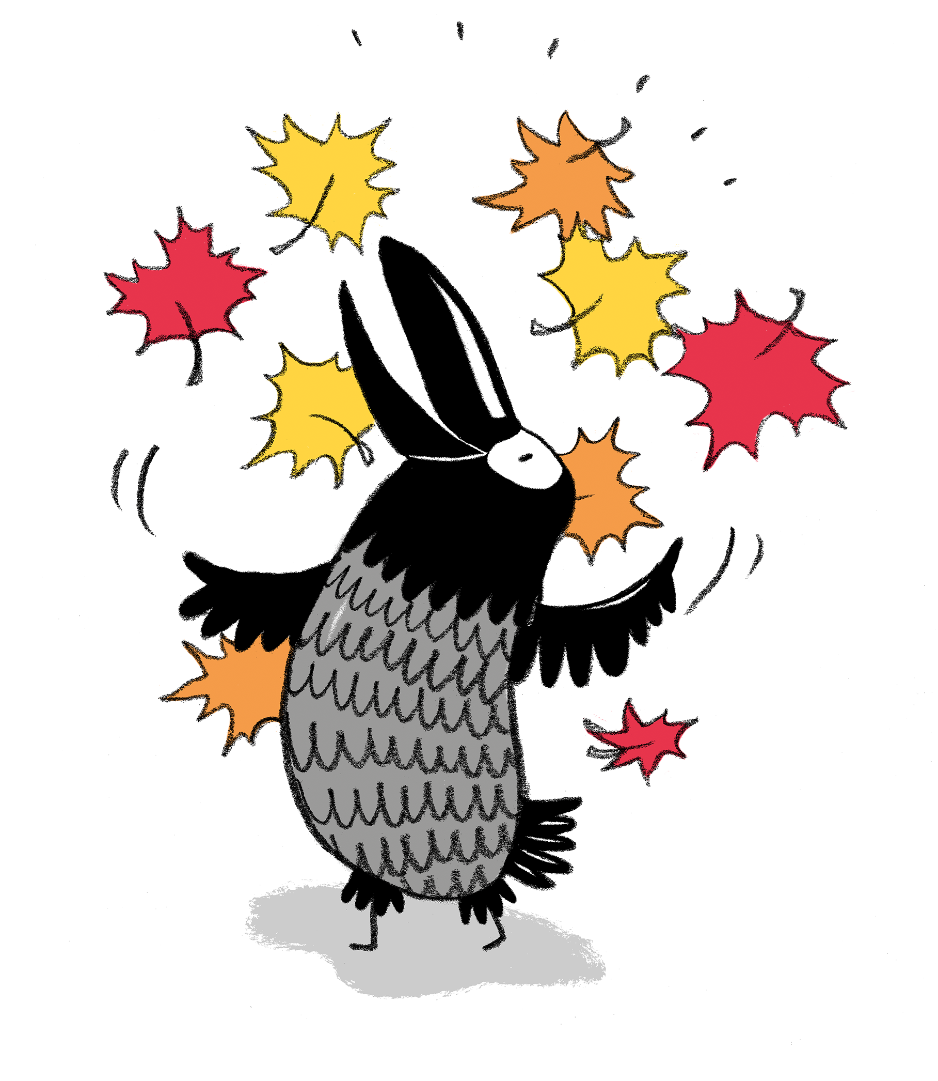
Voimavahvuuksilla alkuun

Slide 2
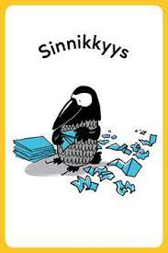
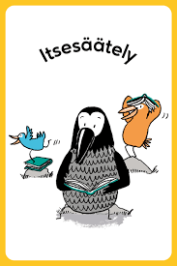
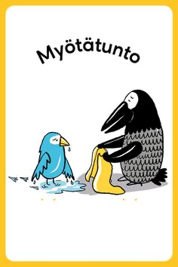
Voimavahvuudet (Uusitalo-Malmivaara & Vuorinen 2016, 77).
Voimavahvuuksia ovat sinnikkyys, itsesäätely ja myötätunto.
Niitä harjoittelemalla ja oppimalla voi olla oma itsensä parhaimmassa mahdollisessa muodossa.
Voimavahvuudet tuovat tavoitteet ulottuvillamme:
Sinnikkyys ja itsesäätely ovat henkilökohtaisen kasvun ja kehittymisen voimavahvuuksia
Myötätunto auttaa voimaan hyvin yhdessä toisten kanssa. Motivoidumme toimimaan toisten hyväksi.
Myötätunnon kautta harjoittelemme myös itsemyötätuntoa.

Slide 3
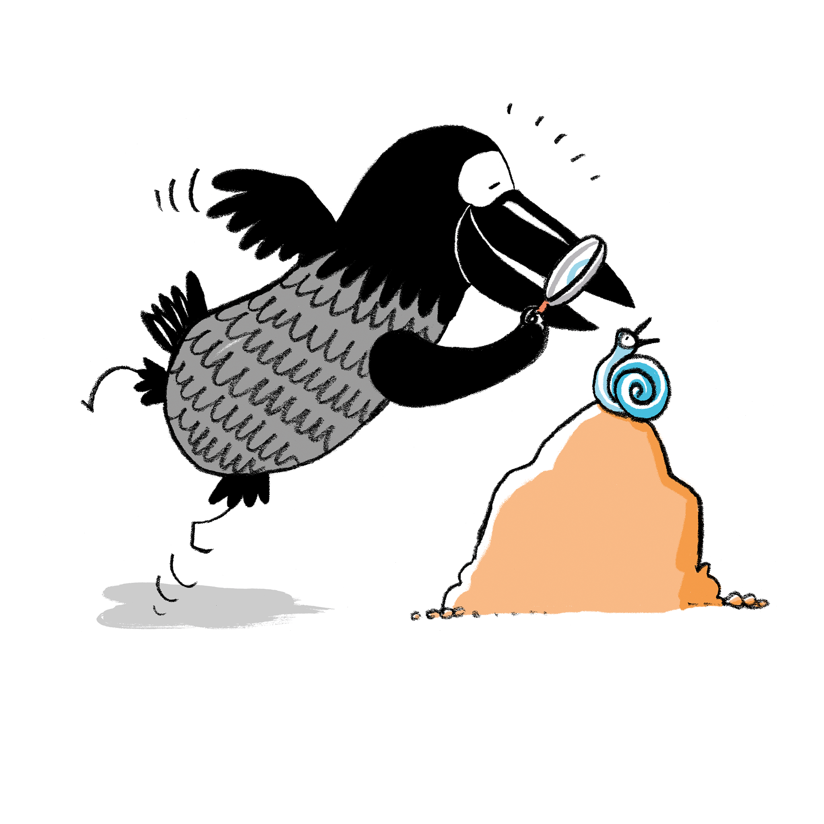
Kohti tavoitteitamme
Esi- ja alkuopetuksessamme tavoitteenamme on erityisesti itsesäätelyn, sinnikkyyden ja ystävällisyyden vahvistaminen
Niitä harjoitellaan tavoitteenasettelun, työskentelyn, tunteiden tunnistamisen sekä vahvuuksien kautta.
Aikuisen tehtävänä on sanallistaa hyvää, lapsi tulee siitä tietoiseksi, sanaston osaaminen herkistää ilmiölle.
Haasteet nähdään luonteenvahvuuksien runsautena tai vähäisyytenä:
Näin ollen ongelmapuhe pyritään muuttamaan taitopuheeksi.

Slide 4
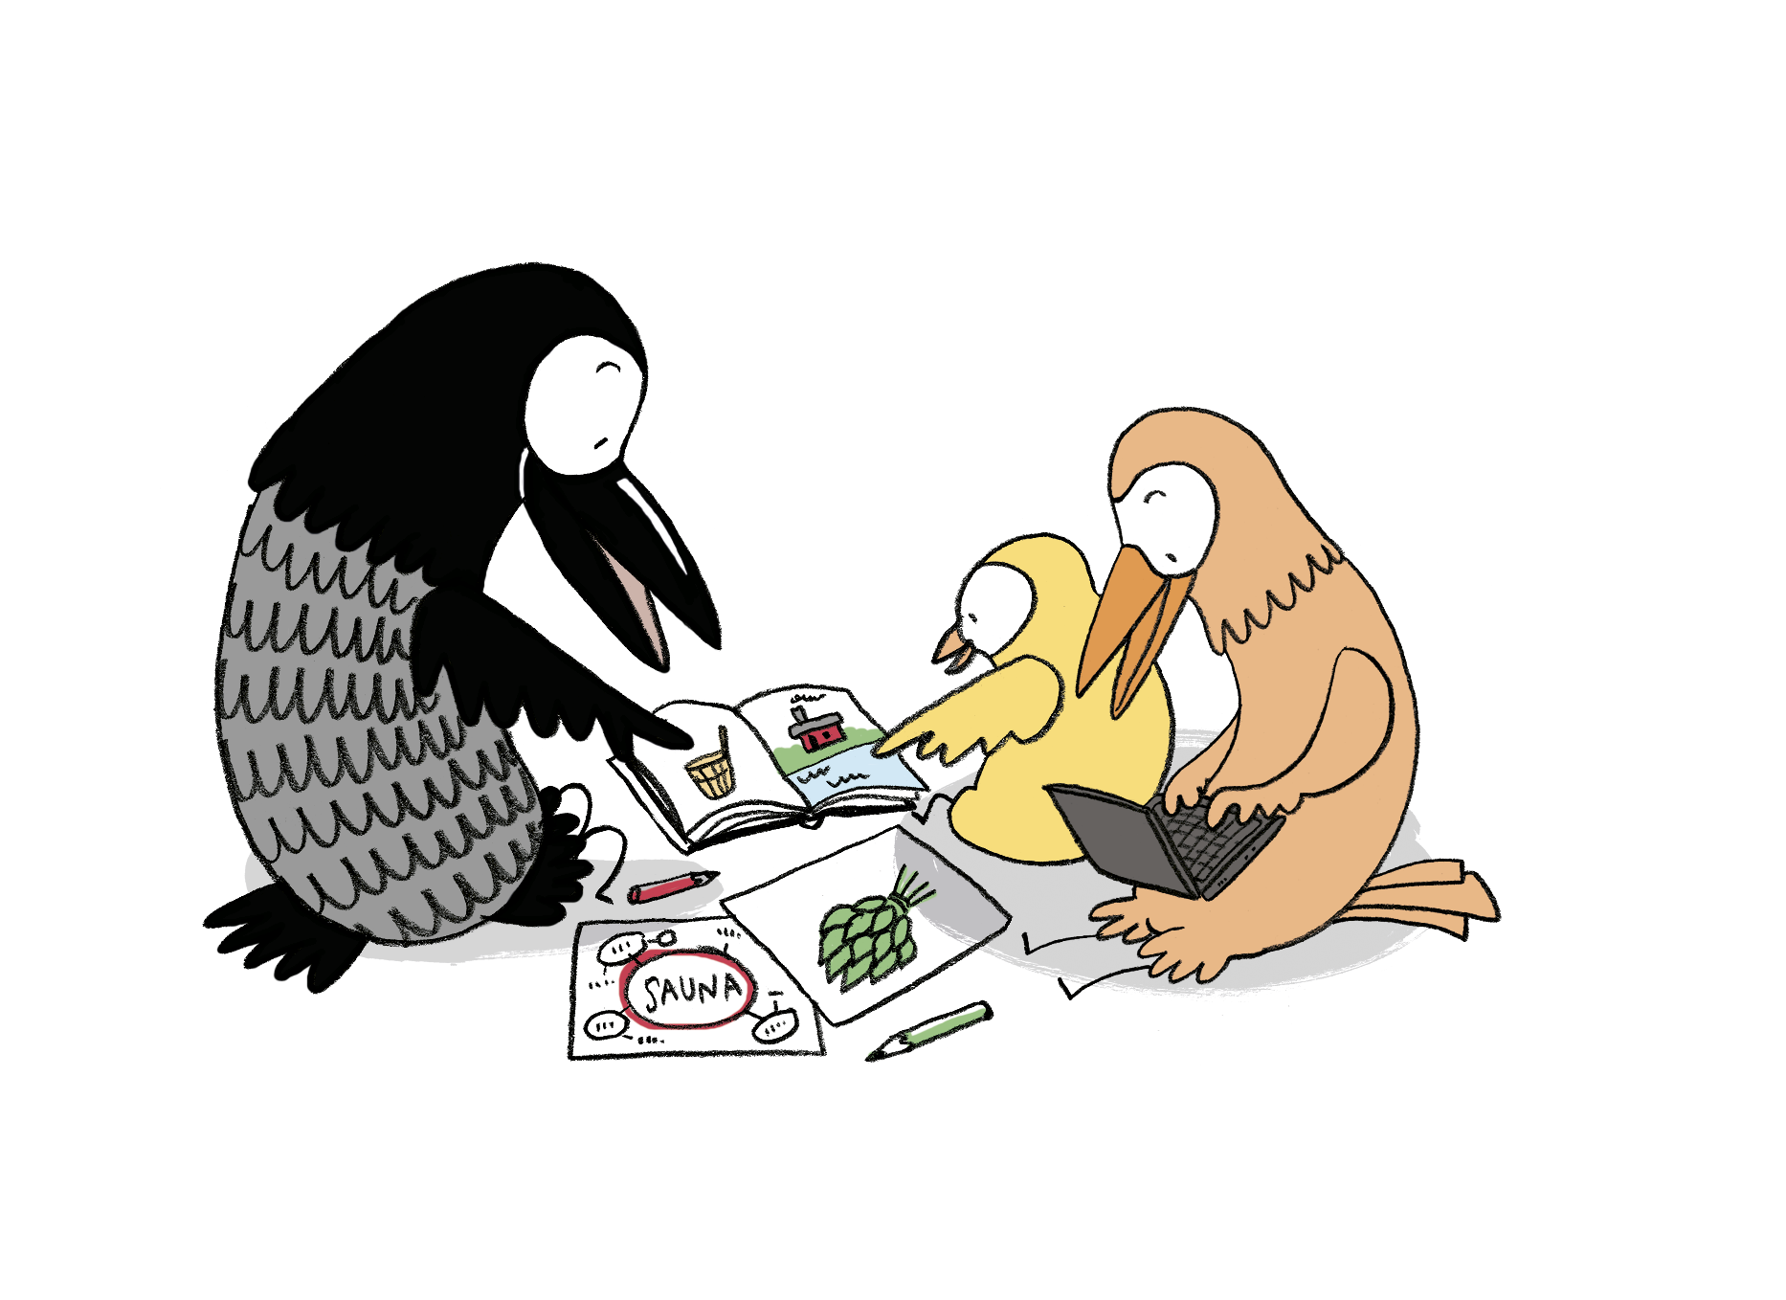
Usko-nimeä-löydä-tunne-ota osaksi arkea- rohkaise-huomaa (Uusitalo-Malmivaara & Vuorinen 2016, 95-96).
Usko siihen, mitä teet ja näytä se omalla esimerkilläsi
Nimeä se, mitä teet.
Löydä tärkeät ja merkitykselliset hetket arjesta. Tee arjen teoista tarinoita.
Anna mahdollisuus kokea vahvuuksien käyttämisen voima ja positiiviset vaikutukset.
Ota vahvuusnäkökulma osaksi opetusta ja kasvatusta.
Rohkaise ja anna myönteistä palautetta toiveikkuudesta ja kasvun asenteesta.
Huomaa ja nosta säännöllisesti esille kehitys, jota tapahtuu vahvuuksien käyttämisen myötä.

Slide 5
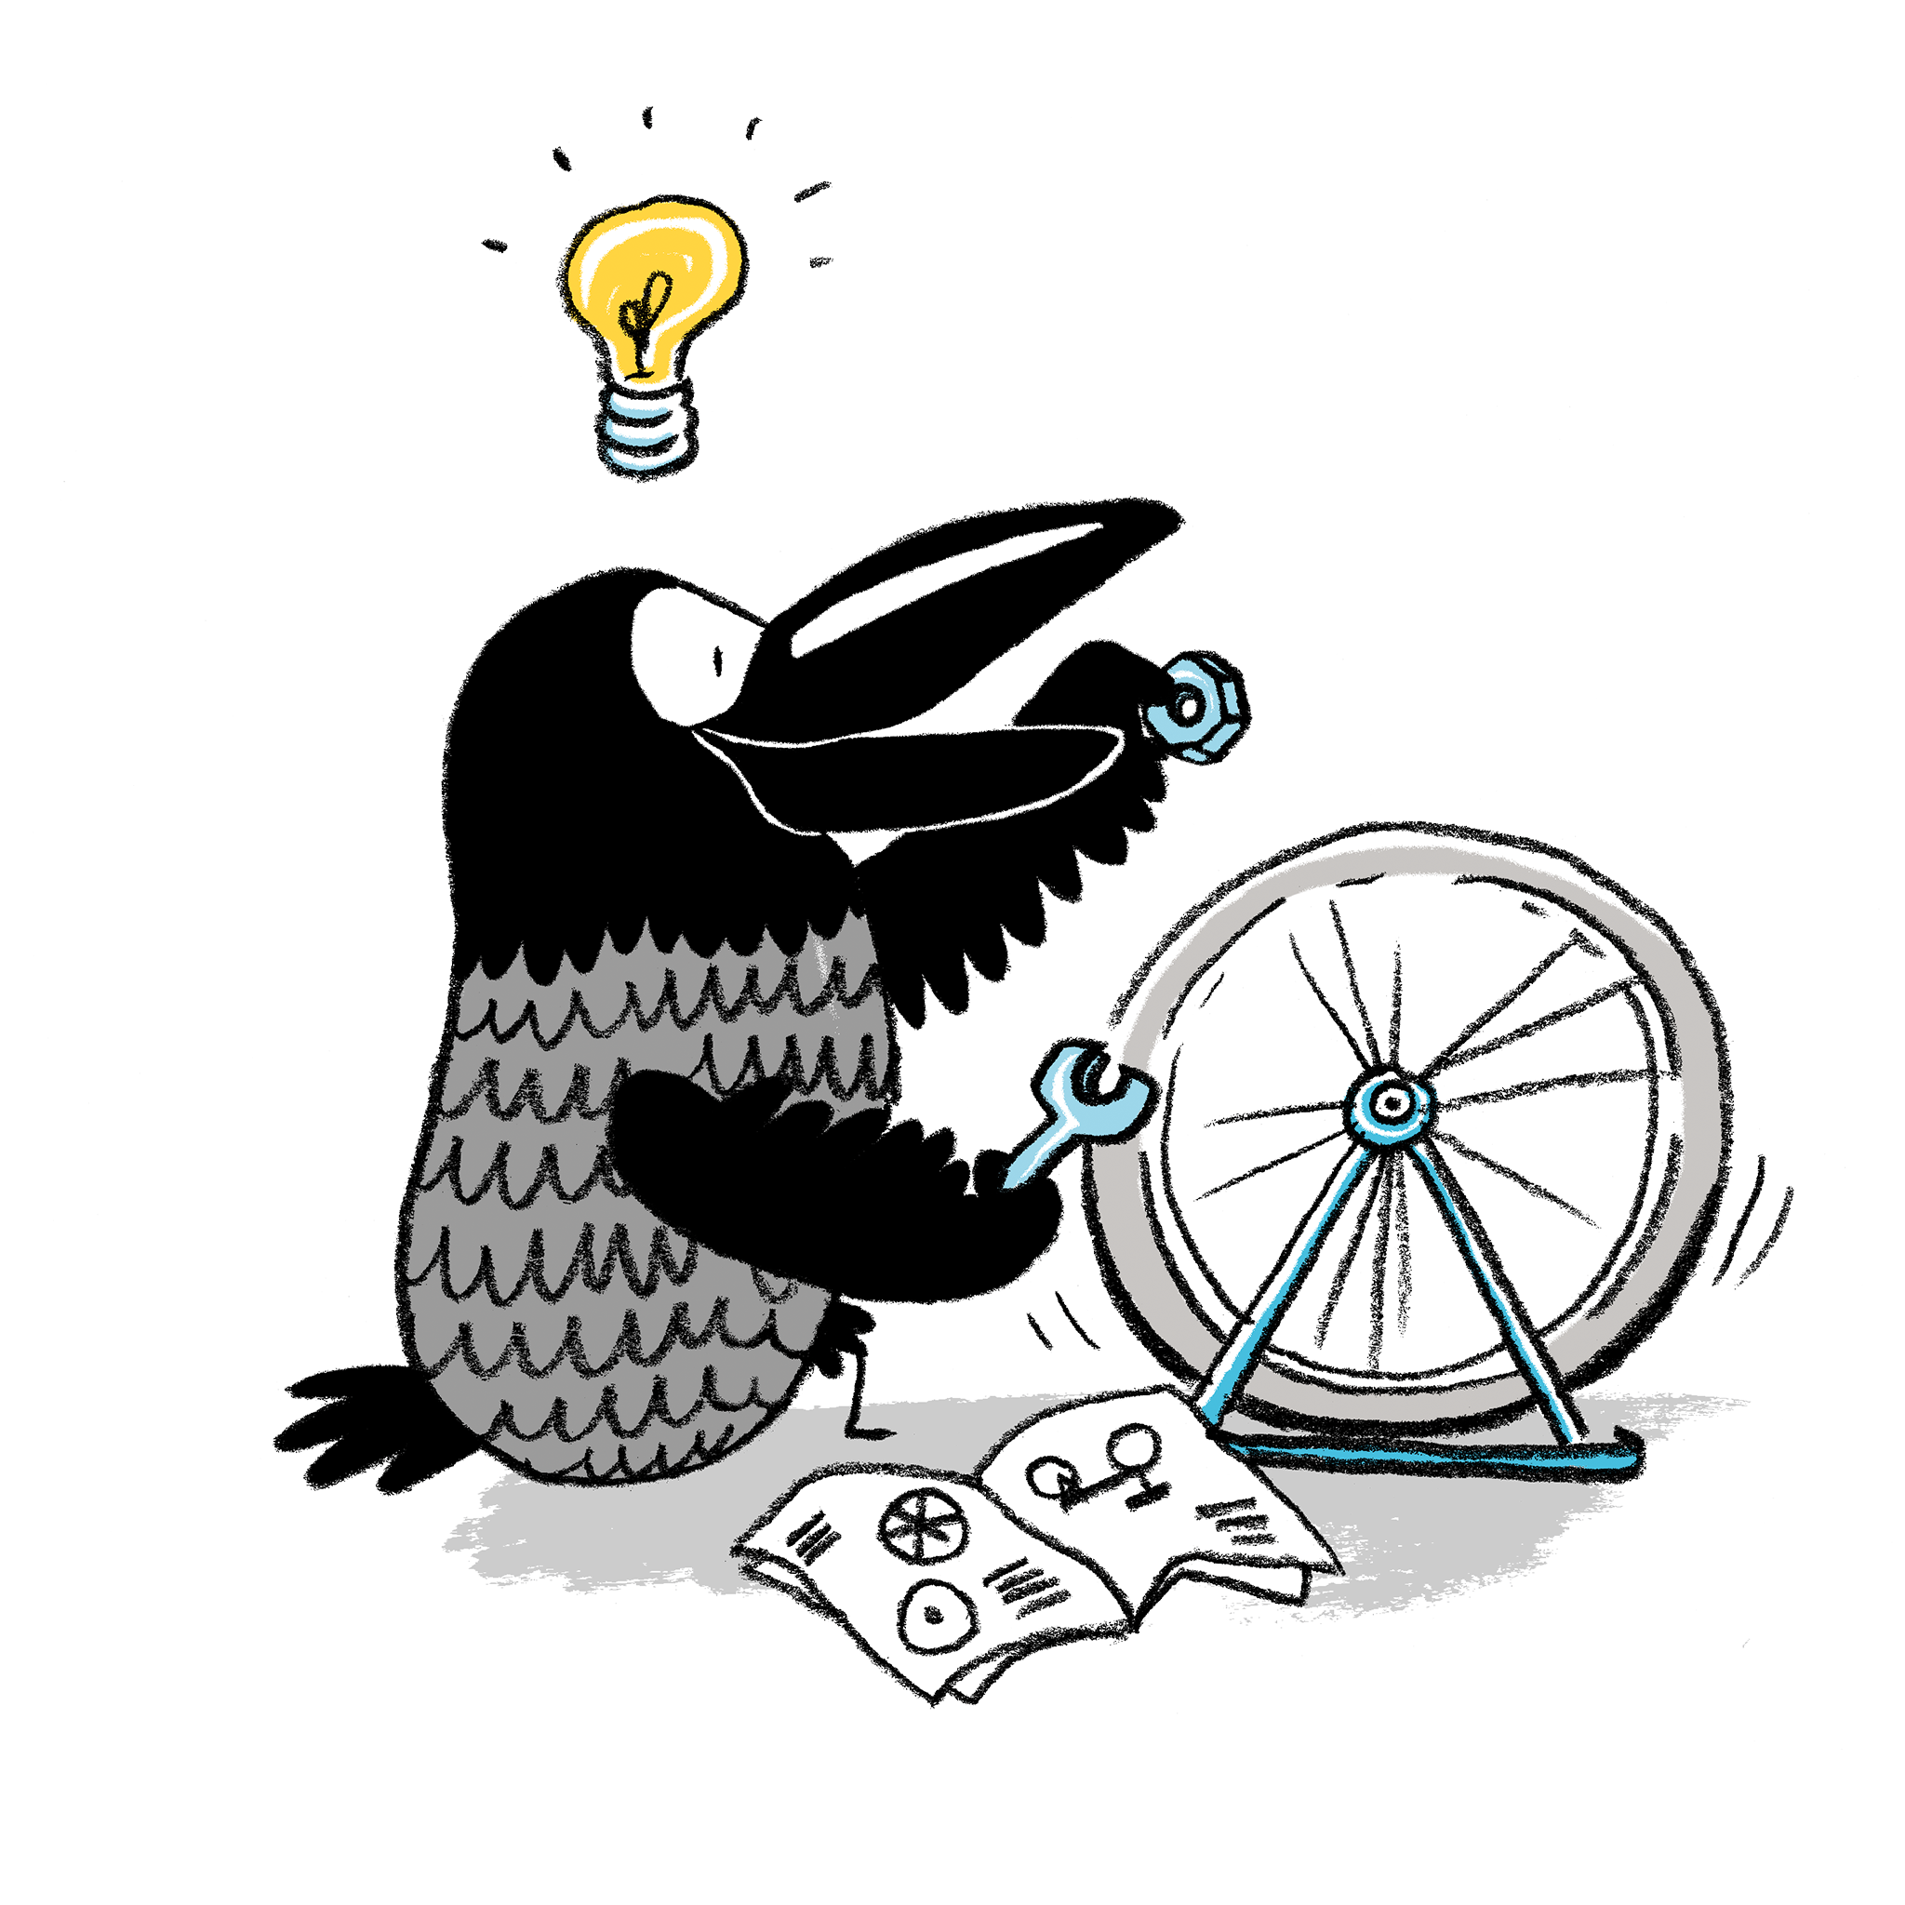
Kolme tärkeää hetkeä: (Uusitalo-Malmivaara & Vuorinen (McQuiaidin mukaan) 2016, 83-84).
Kun kaikki sujuu hienosti: Mitä vahvuutta tai vahvuuksia käytän?
Kun käytän vahvuuksiani liian vähän tai epäröin: Mitä pitäisi tehdä? Mitä vahvuuksia voisin ottaa käyttööni?
Kun asiat eivät suju, vaikka pitäisi: Mitä vahvuuttani käytän liikaa?

Slide 6
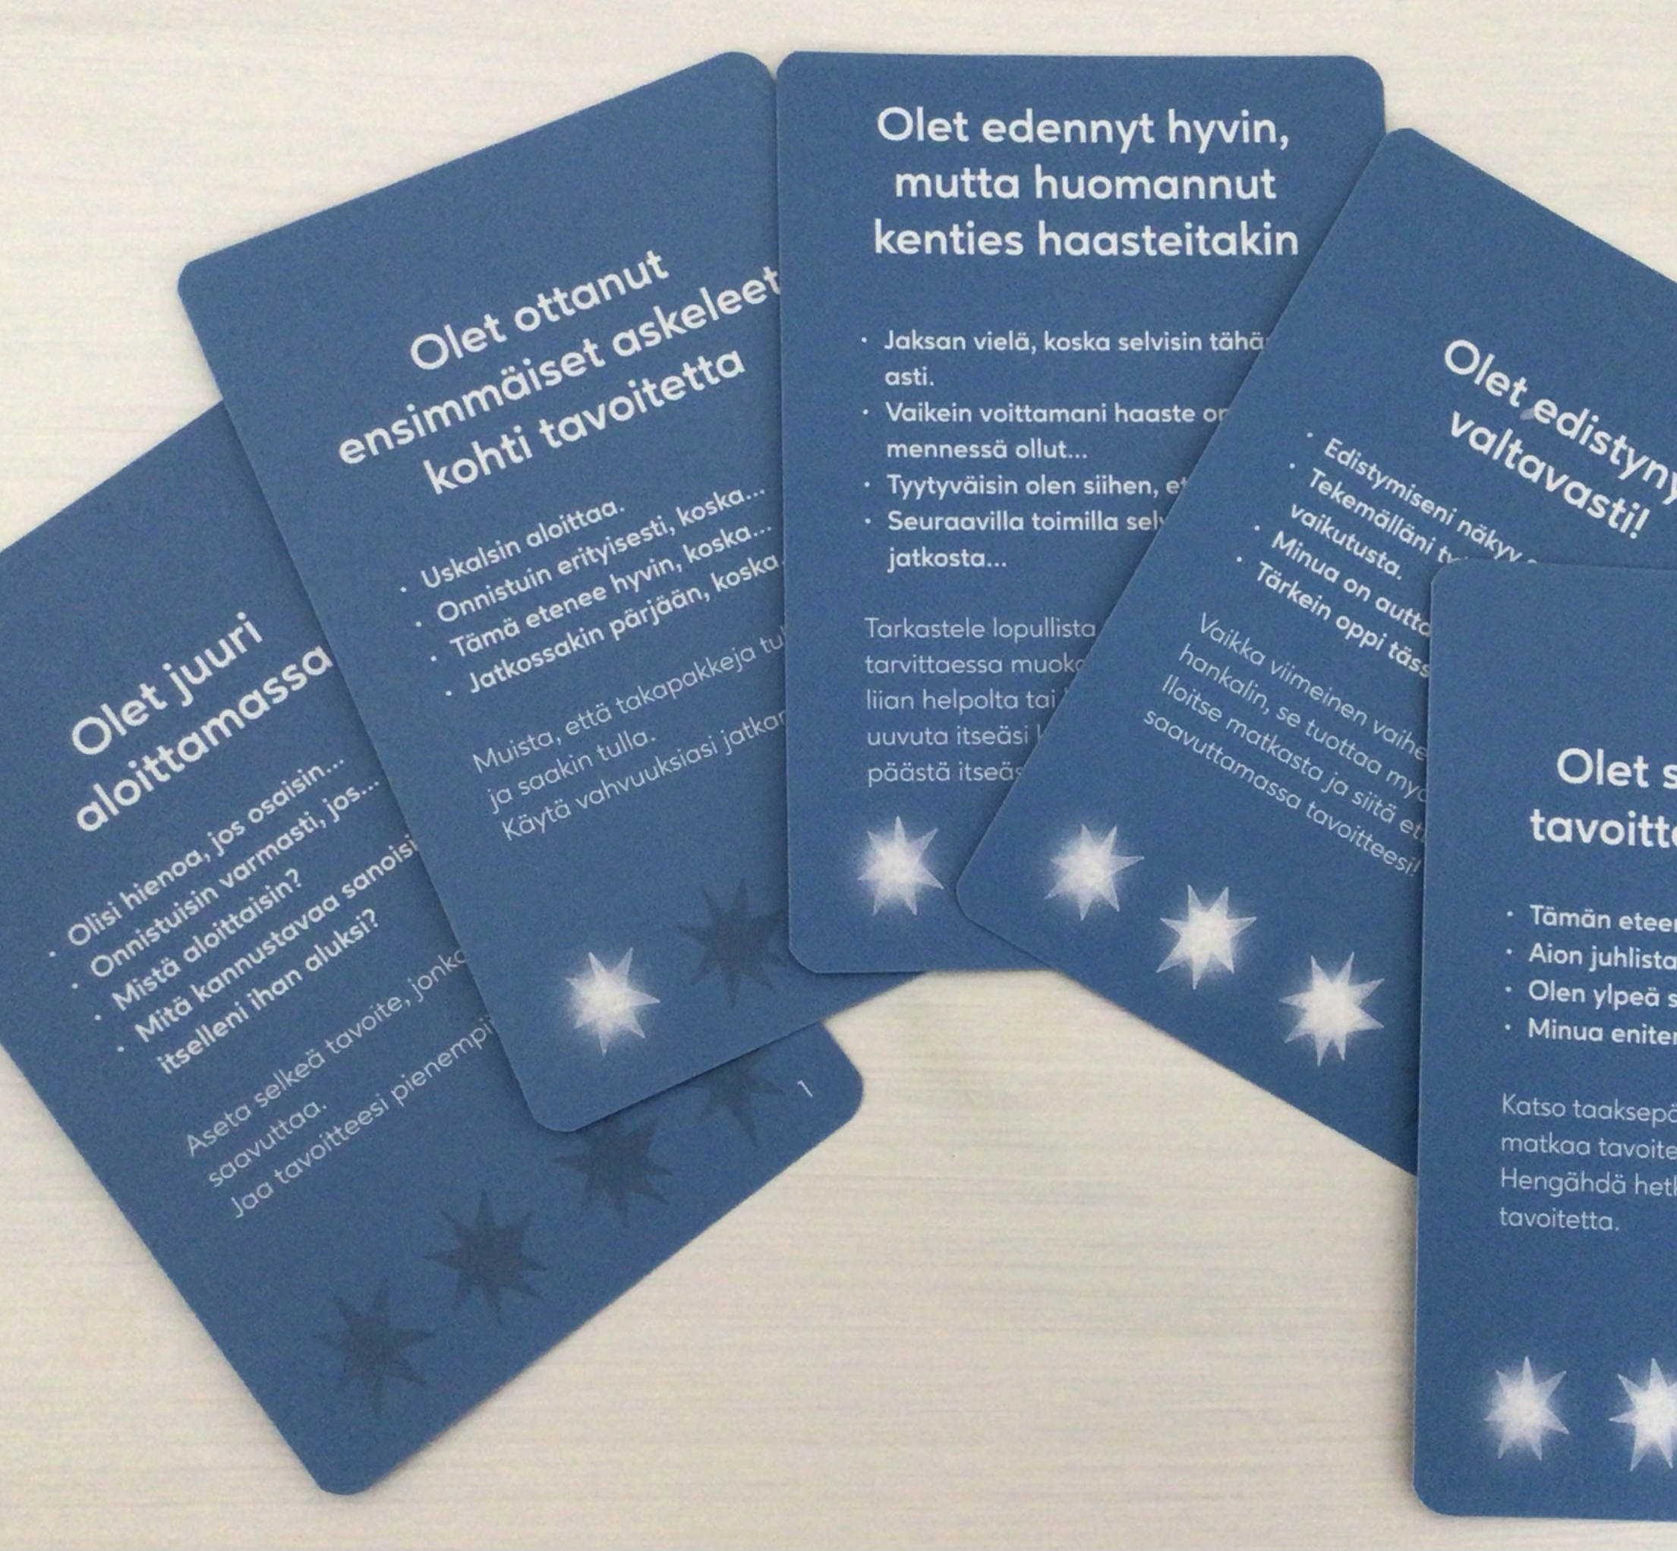
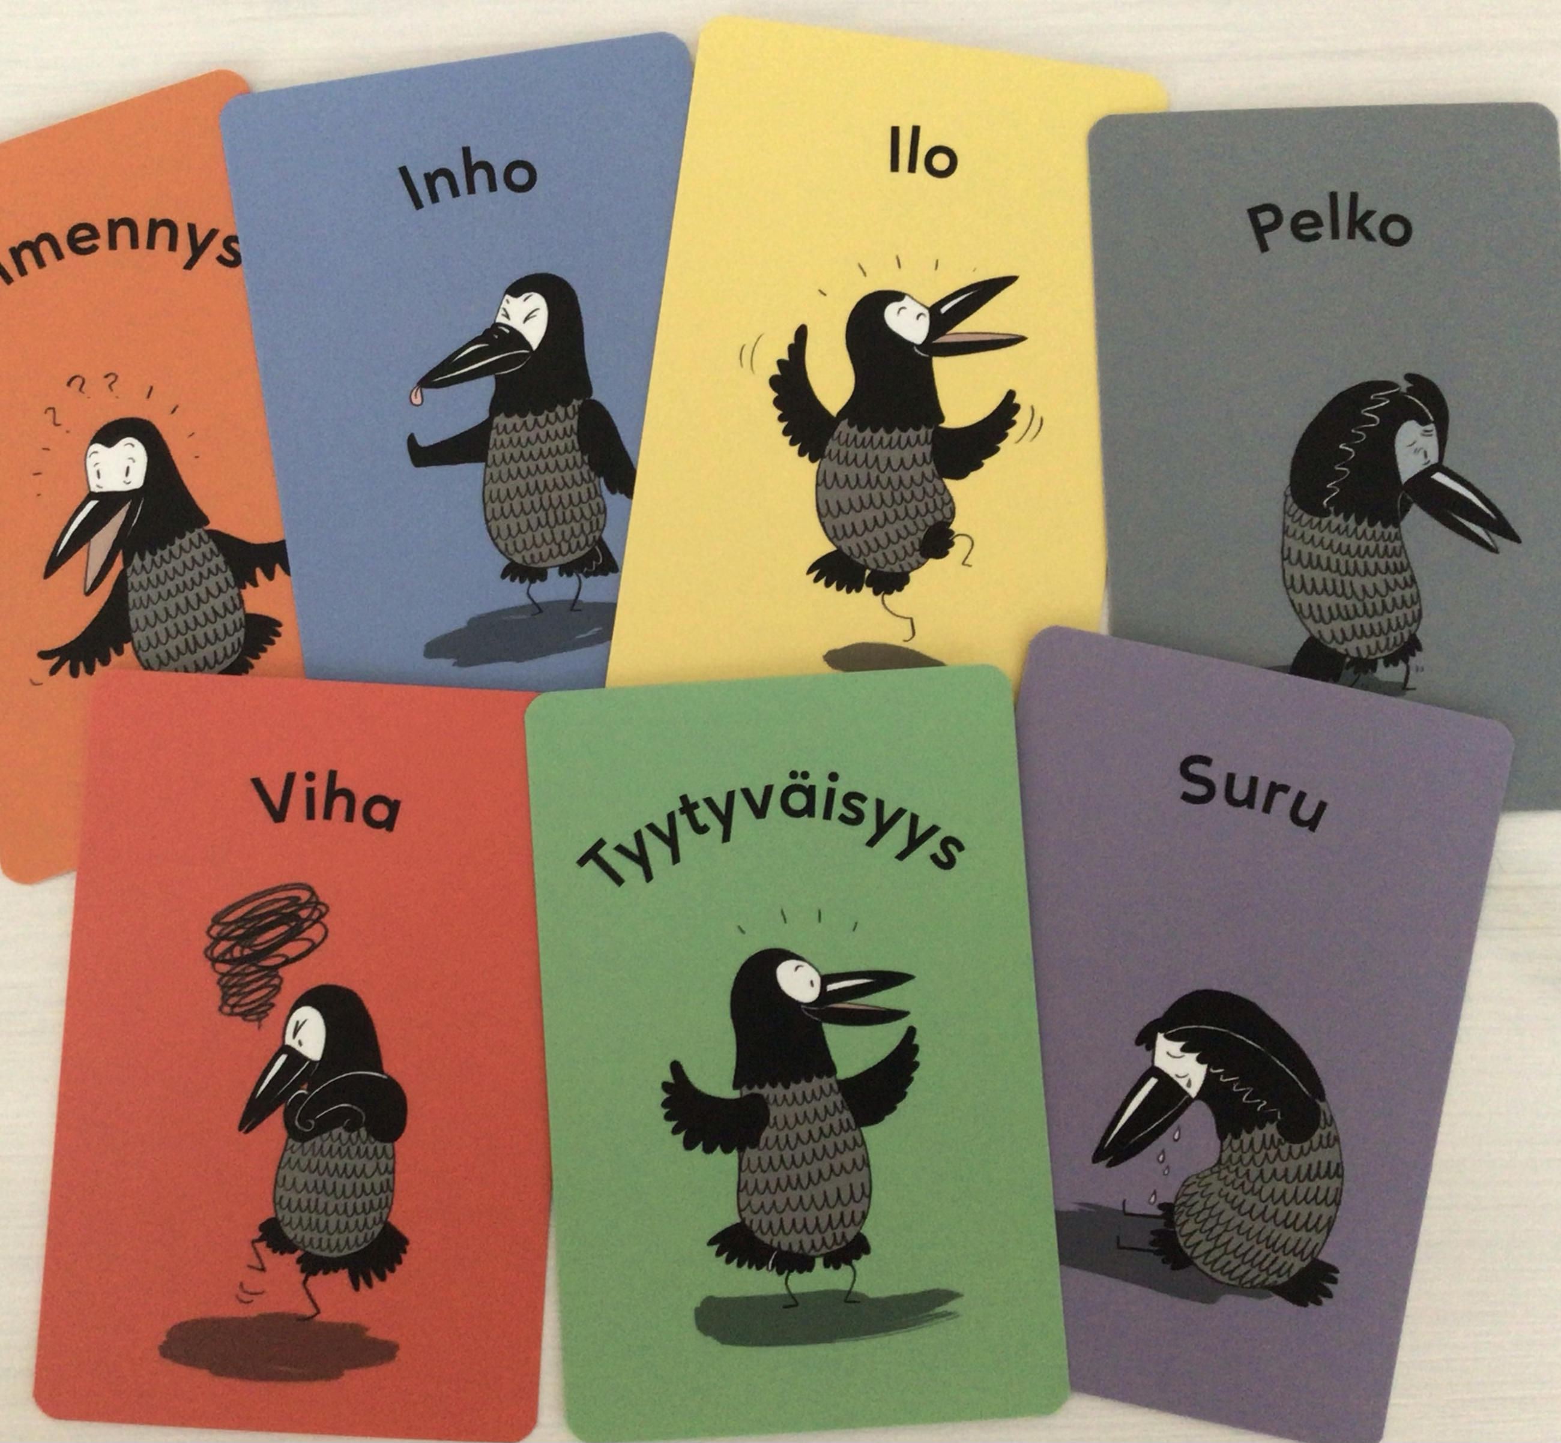
Jäsennämme harjoitteluamme
Huomaa hyvä! -oppilaskortit harjoittelun apuna ja tukena: (Kotilainen, Uusitalo & Vuorinen, 2020).
Arviointikorttien avulla arvioidaan edistymistä kohti asetettua tavoitetta ja kuvataan omaa osaamista oppimispolkujen eri vaiheissa.
Tunnekortteja käytetään apuna kuvaamaan päivän aikana esiintyviä tunteita.

Slide 7
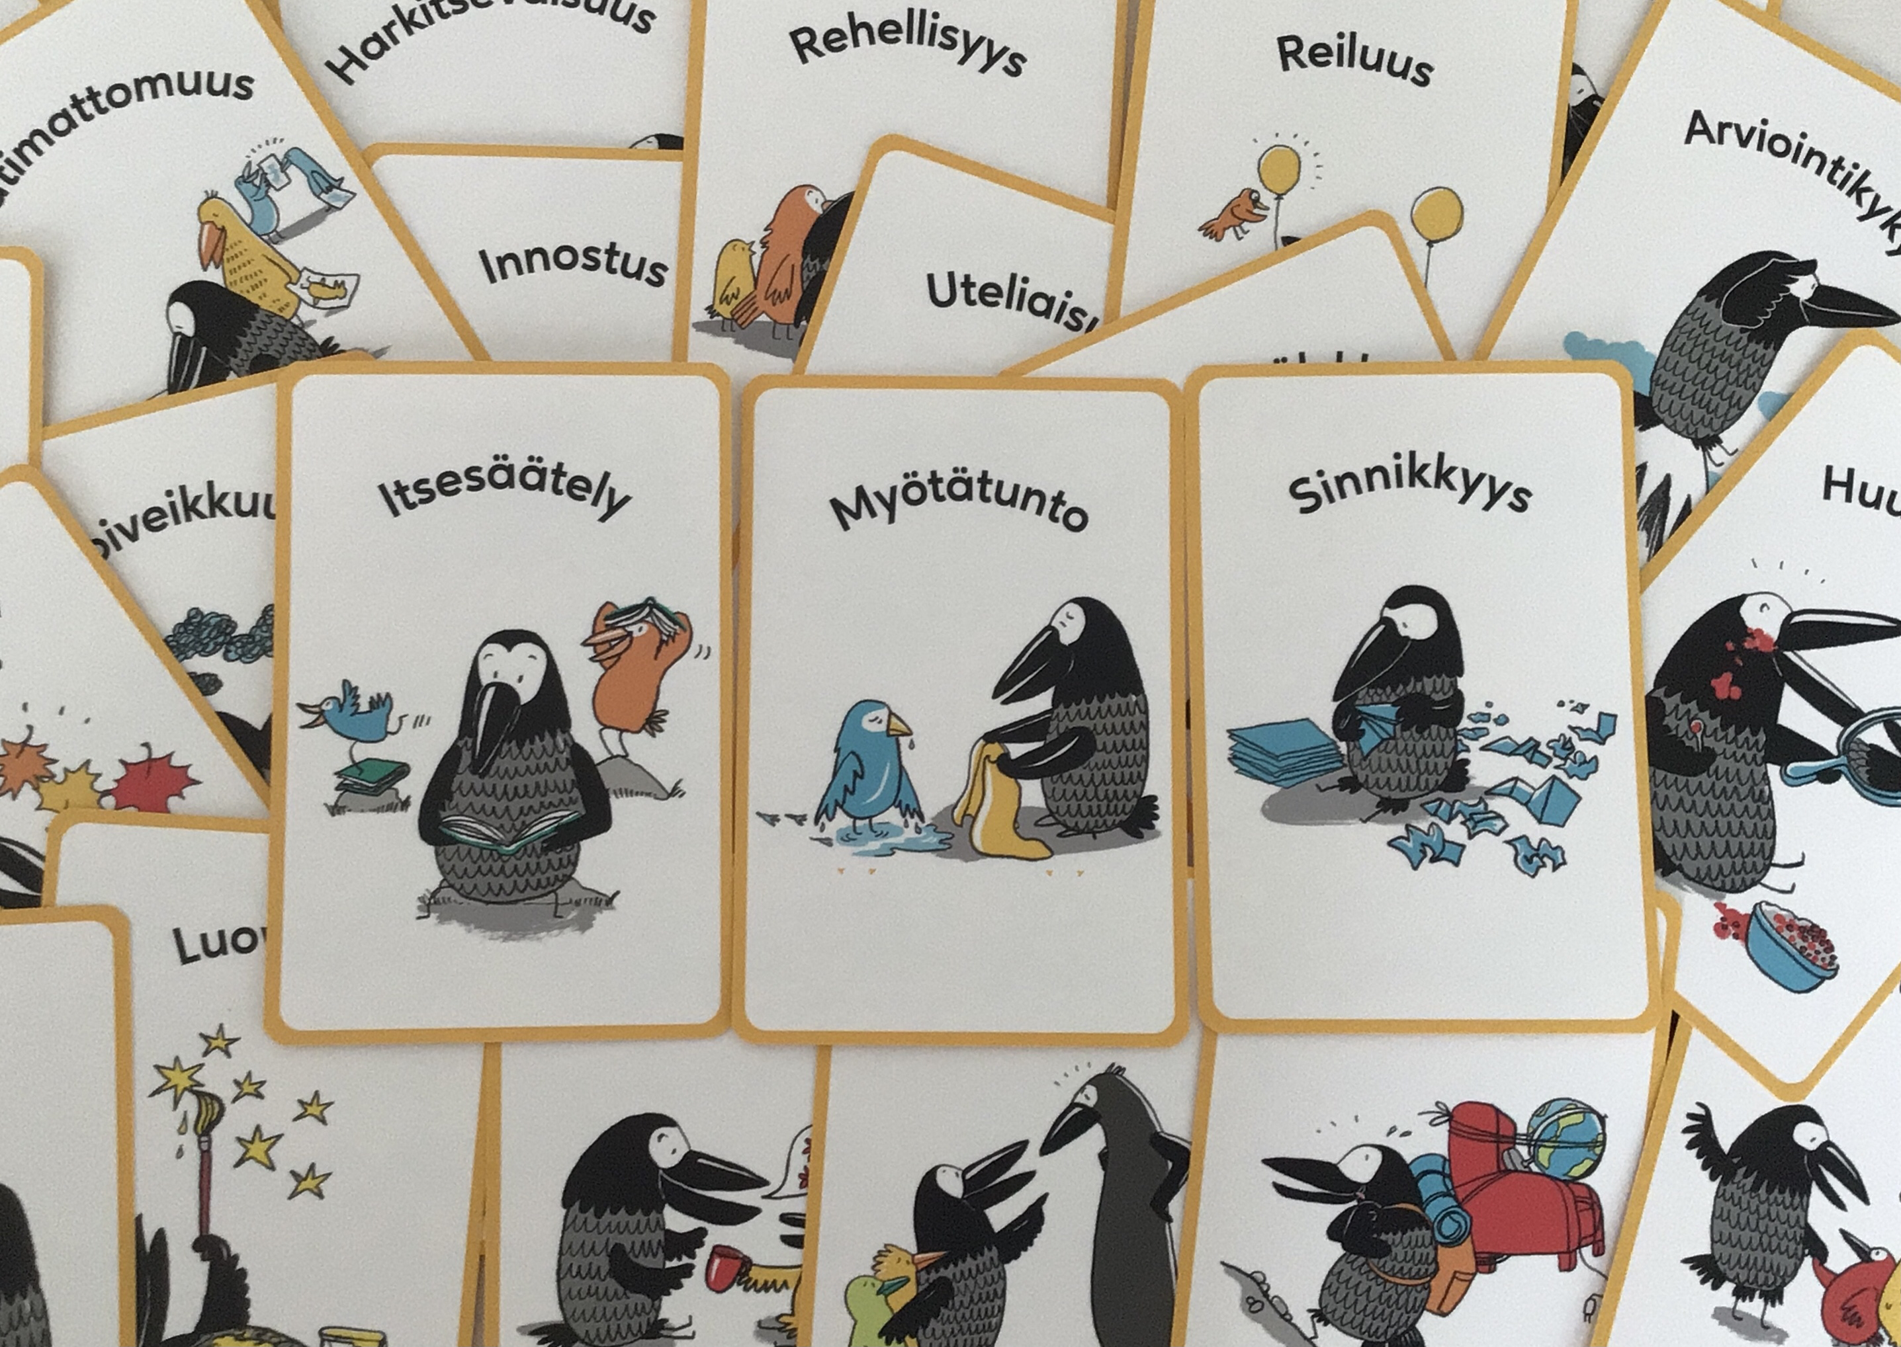
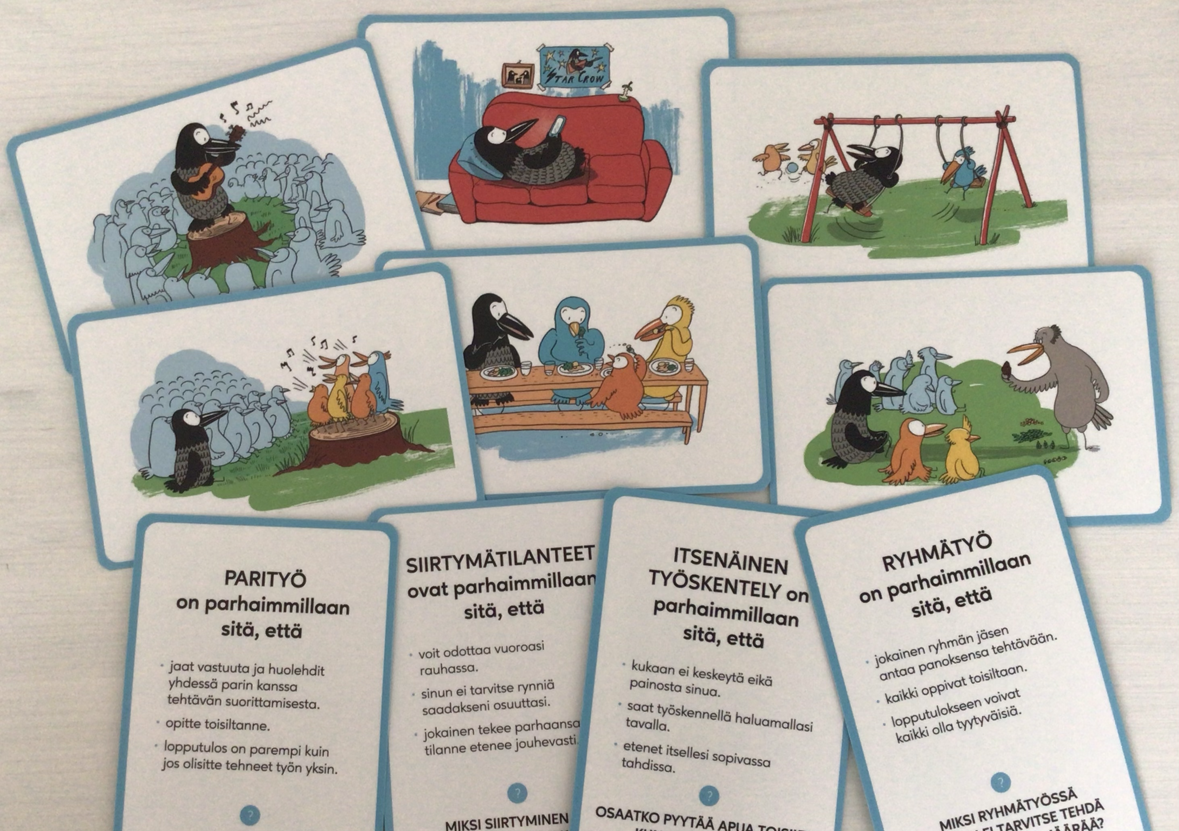
Vahvuuskorttien avulla opitaan tunnistamaan vahvuuksia eri tilanteissa.
Työskentelykortit kuvaavat tuttuja tilanteita ja paikkoja. Niillä voidaan jäsentää koulu- ja vapaapäivän kulkua.

Slide 8
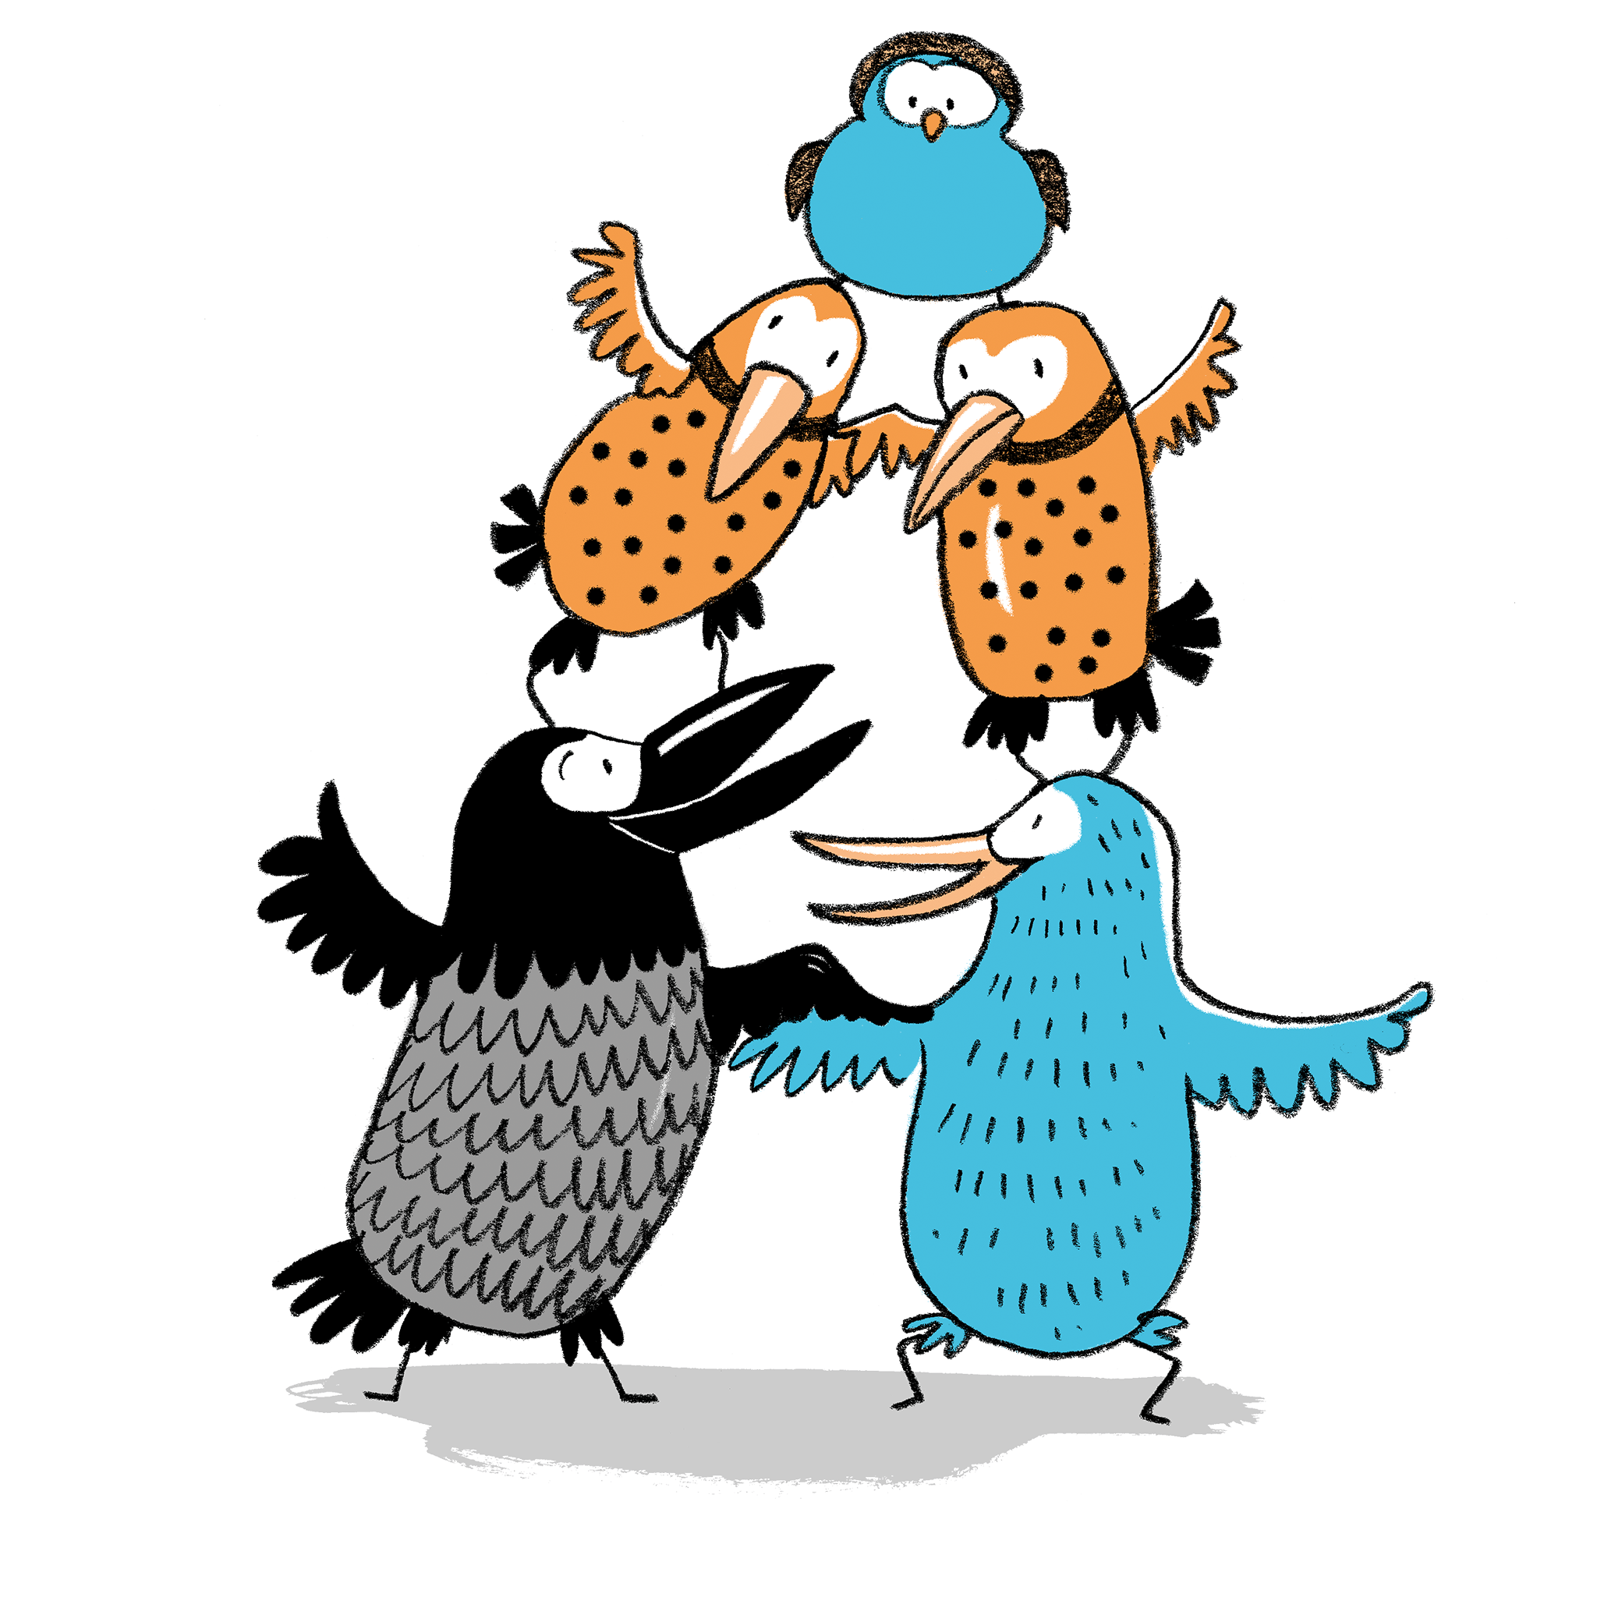
Harjoittelemme

Slide 9
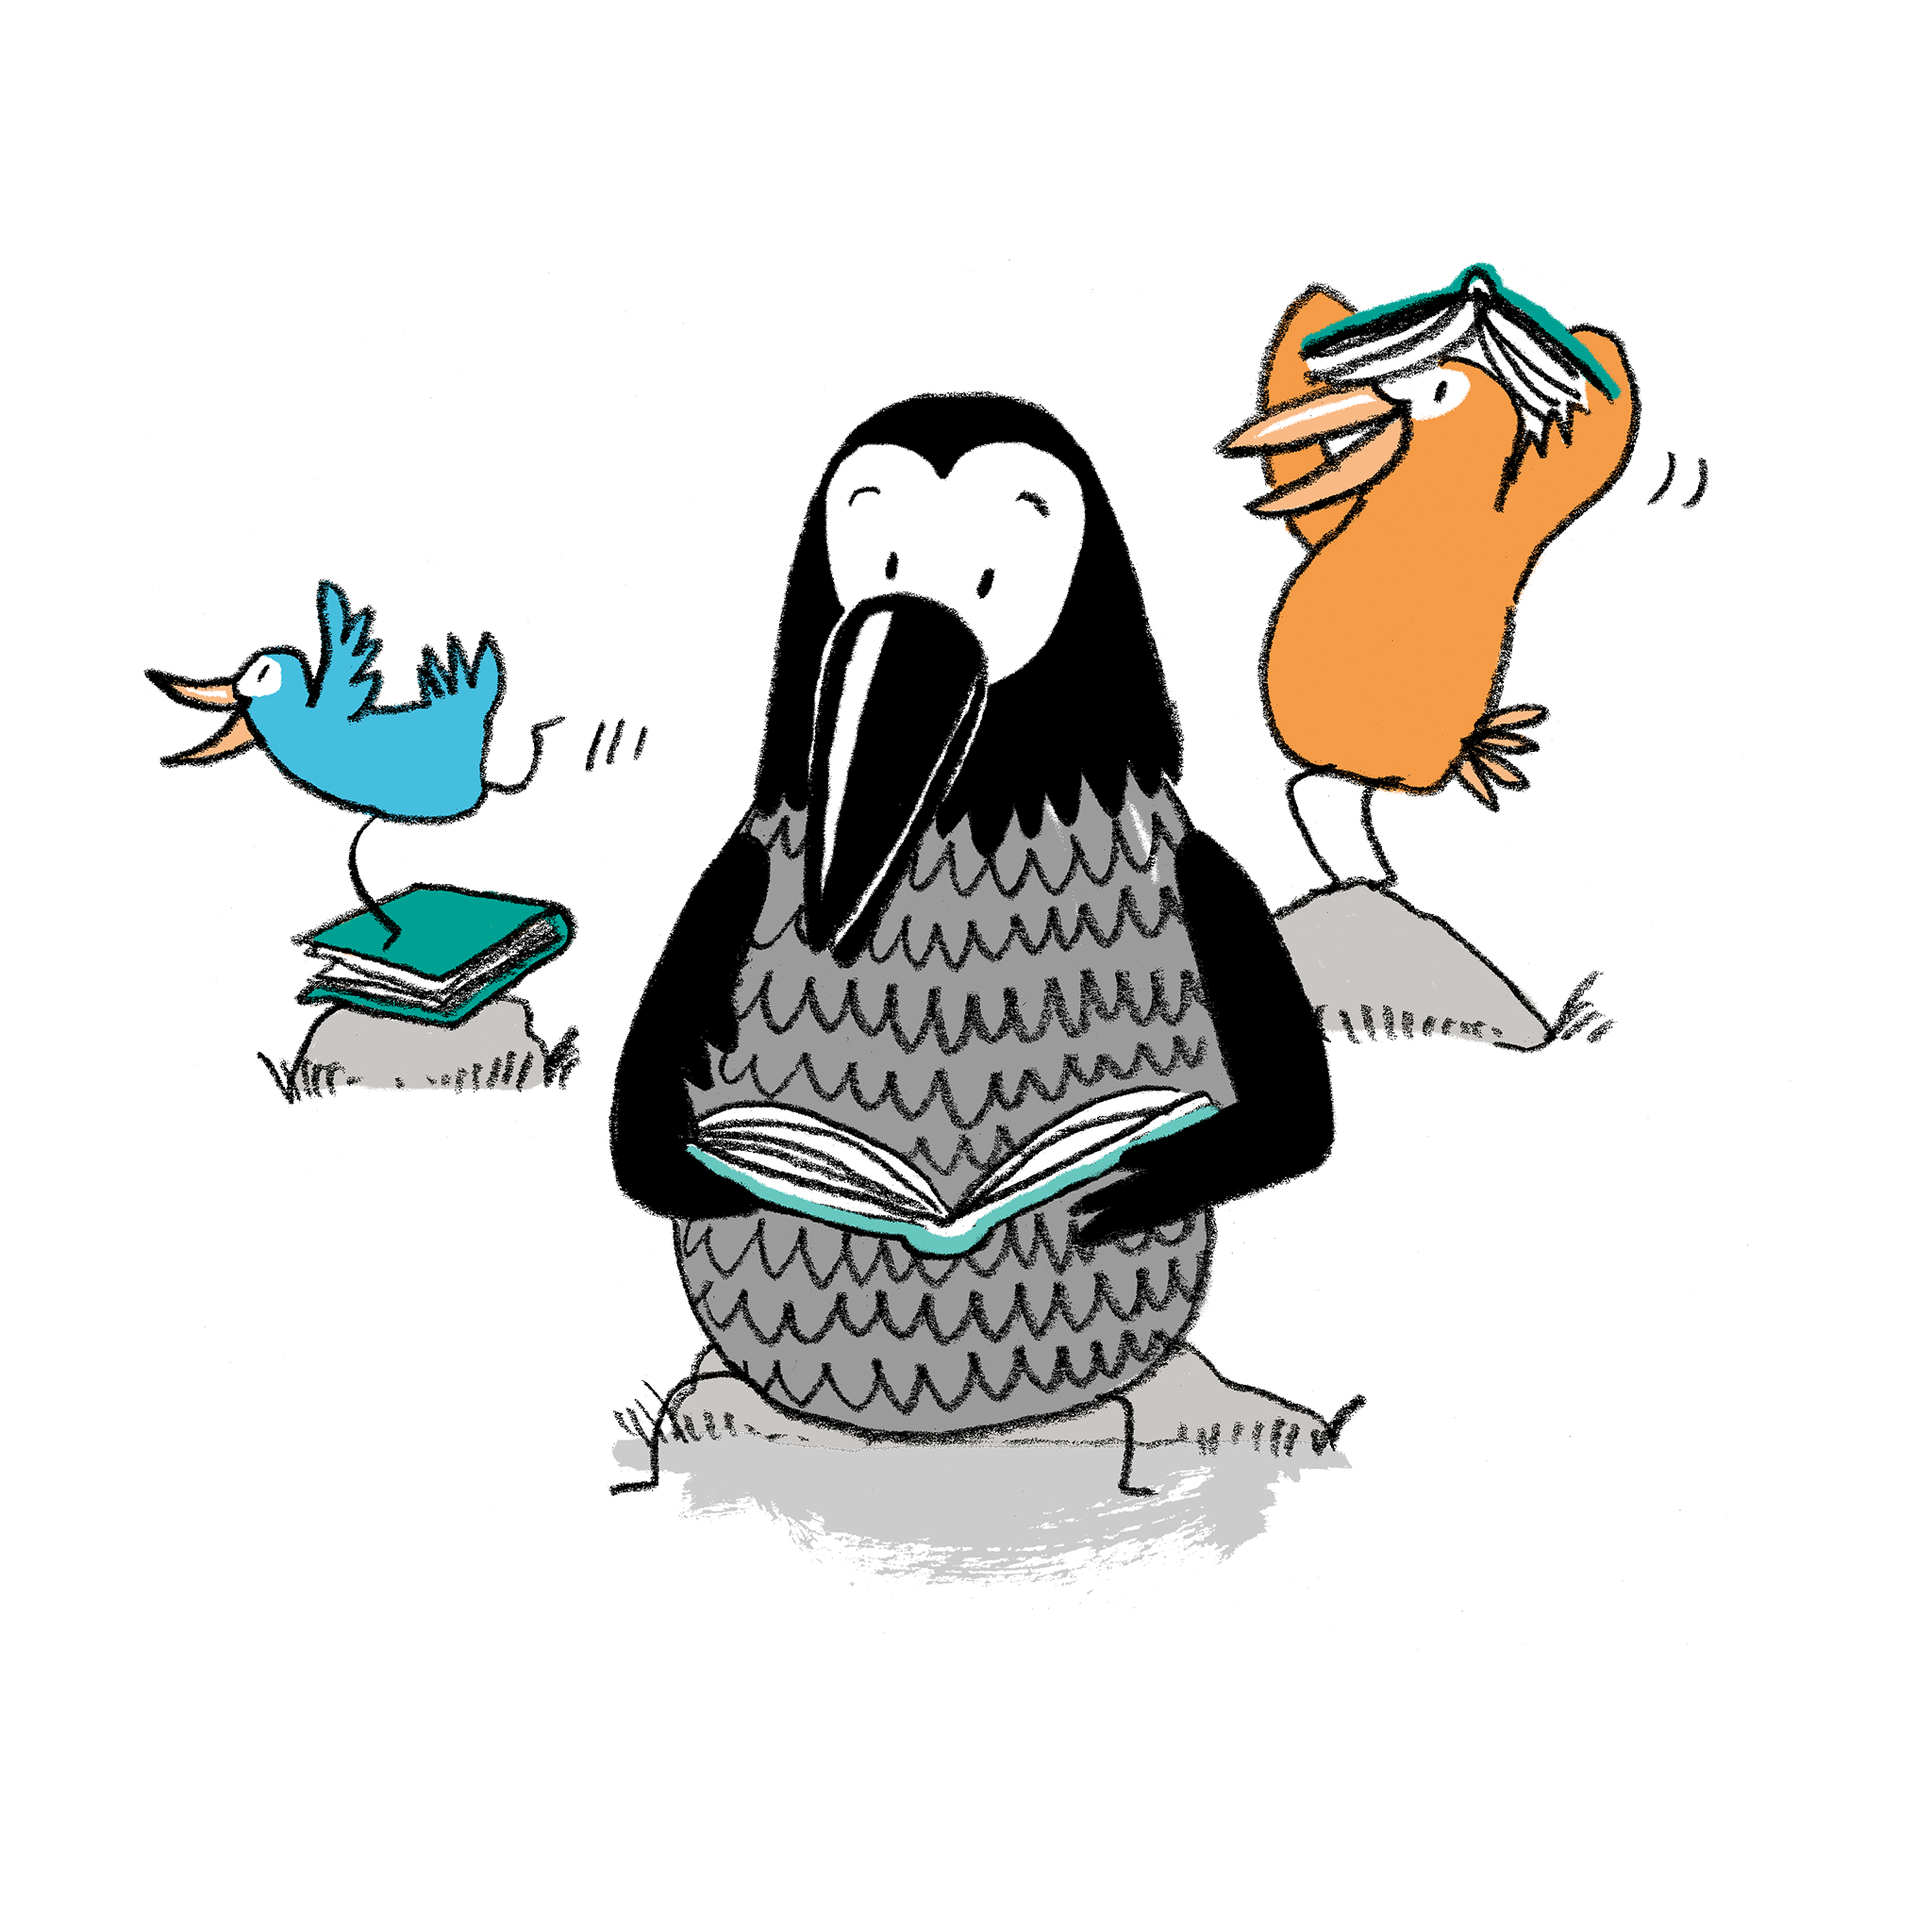
Itsesäätely
Itsesäätely on tietoista vastuuta omasta toiminnasta
ja oman toiminnan ohjaamista aina kulloiseenkin hetkeen ja ryhmään sopivaksi.
(Lue lisää: Uusitalo-Malmivaara, L. ja Vuorinen, K. 2016. Huomaa hyvä! Näin ohjaat lasta ja nuorta löytämään luonteenvahvuutensa. PS-kustannus. S. 107-117.)
Itsesäätelyruno
Indi Ilves hirmuisesti suuttui,
kun yksi palanen pelistä puuttui.
Se kiljui ja kiukusta tasajalkaa hyppi.
Varis kyllä tiesi, mikä Indiä nyppi.
“Hengitä syvään, ystävä kulta,
saat itsesäätelyn lahjaksi multa.”
(Kirjasta Uusitalo-Malmivaara, L. ja Vuorinen, K. 2018.
Huomaa hyvä! Vahvuusvariksen bongausopas. PS-kustannus.)

Slide 10
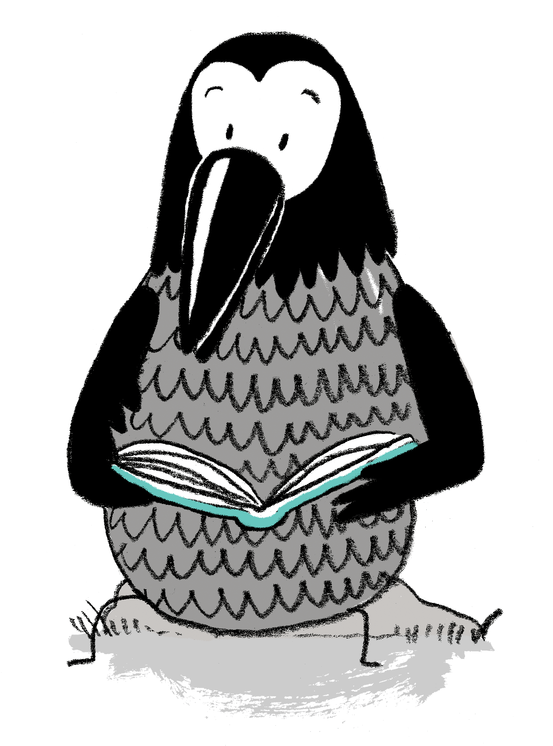
Harjoituksia itsesäätelyyn
Vahvuusvariksen tarinakirja s- 18-23: Itsesäätely - Saunaan vai Saumaan? Tarina ja harjoitteet
Kapteeni käskee -leikki Leikin jälkeen mietitään, kuka ohjasi toimintaa. Vaikka kapteeni käskee, on kuitenkin tärkeää muistaa, että he päättävät kuitenkin aina omasta toiminnastaan.
Piirretään tai tehdään vaikka lehdistä leikkaamalla kuva itsestä oman elämänsä herrana.
Harjoitellaan rauhoittumista yksin ja yhdessä. Mietitään, mikä saa minut rauhoittumaan ja mikä saa koko luokan rauhoittumaan.
Mietitään oma voimahahmo, joka auttaa rauhoittumaan ja laitetaan se näkyville. Se voi olla pehmolelu tai pulpetin kanteen liimattu kuva hahmosta. Tilanteessa, jossa itsesäätelyä tarvitaan, voi hahmoa tai sen kuvaa esimerkiksi silittää.
Kokeillaan erilaisia hengitysharjoituksia:
4 hauskaa hengitysharjoitusta lapsille - Mielen Ihmeet
Lasten ja nuorten harjoitukset - MIELI ry
Hengitysharjoitus: kiihtyneen kehon ja mielen rauhoittaminen | Tunnetaitoja lapselle -verkkokauppa
Vinkkejä itsesäätelyn tukemiseen:
Lapsen itsesäätely – miten tukea lapsen itsesäätelyä? - Positiivinen kasvatus
Näin autat lasta itsesäätelyyn - Erityisvoimia.fi
Kirjallisuutta: Näin tuet lapsen itsesäätelyä. Hyvinvoinnin pedagogiikka varhaiskasvatuksessa. 2021. PS-kustannus.

Slide 11
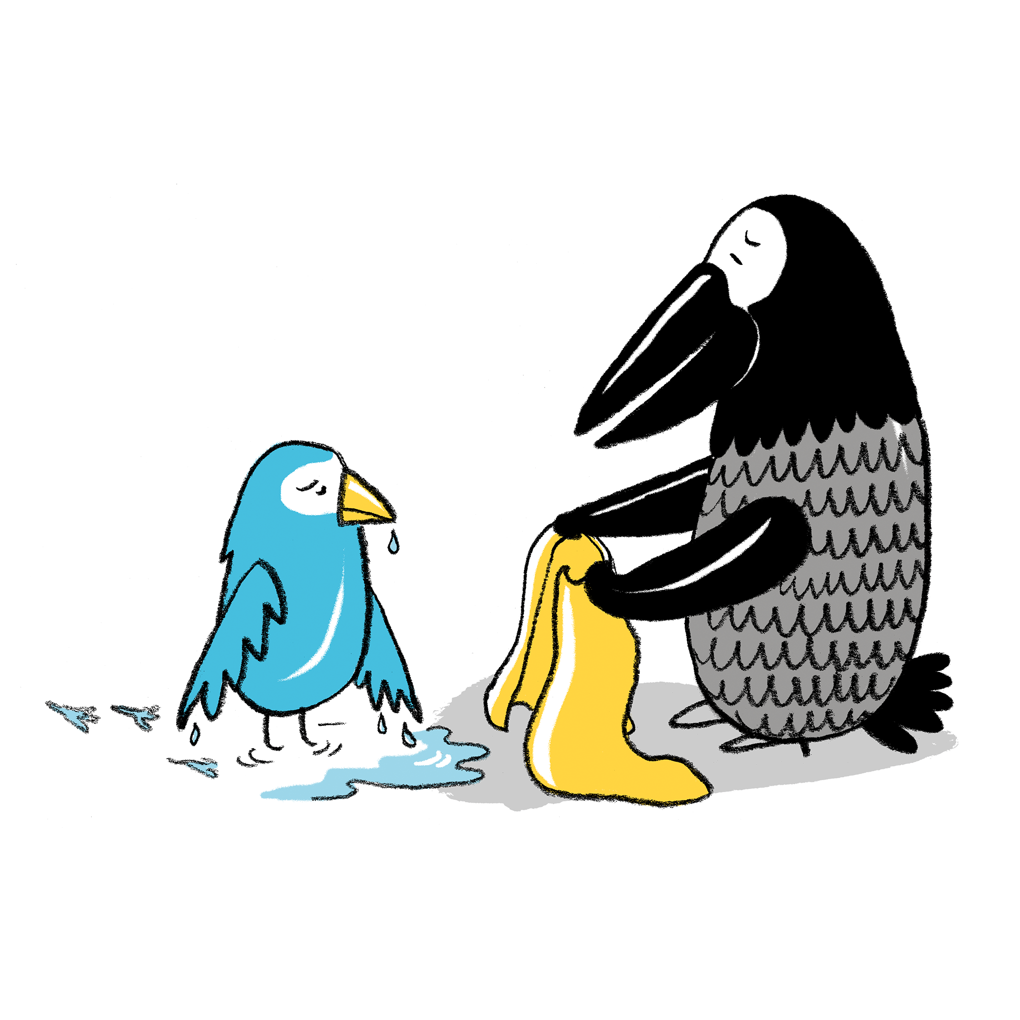
Myötätunto ja ystävällisyys
Myötätunto on lähimmäisen aitoa kohtaamista. Ystävällisyys on ennen kaikkea sitä, että sinulla on motivaatiota olla hyvä toisia kohtaan etkä odota tästä vastapalvelusta.
(Lue lisää: Uusitalo-Malmivaara, L. ja Vuorinen, K. 2016. Huomaa hyvä! Näin ohjaat lasta ja nuorta löytämään luonteenvahvuutensa. PS-kustannus. S. 118-125 ja 209-216.)

Slide 12
Harjoituksia myötätuntoon
Vahvuusvariksen tarinakirja s. 54-59: Myötätunto - Verhollinen omenoita. Tarina ja harjoitteet.
Opetellaan arjessa auttamaan, lohduttamaan, kannustamaan ja iloitsemaan toisten puolesta. Harjoitellaan näitä draaman avulla.
Materiaaleja netissä:
https://positiivinenkasvatus.fi/luonteenvahvuudet/vahvuus-3-myotatunto/ Harjoituksia ystävällisyyteen
Vahvuusvariksen tarinakirja s. 12-17: Ystävällisyys - Paarma vie pyyhkeen. Tarina ja harjoitteet.
Kirjoitetaan kiva kirje kaverille.
Valitaan luokasta salainen ystävä, jota autetaan ja jolle hymyillään.
Ystävällisten asioiden kertominen kaverista. Istutaan piirissä ja otetaan esine, jota heitellään toisille. Kerrotaan vastaanottajasta ystävällinen asia.
Luokassa kiertää kortteja, joissa jokaisessa on yhden oppilaan nimi. Oppilaat kirjoittavat ystävällisen asian kaverista, jonka nimi on kortissa.
Materiaaleja netissä:
https://www.varinautit.fi/ystavyys/
https://positiivinenkasvatus.fi/uncategorized/vahvuus-16-ystavallisyys/

Slide 13
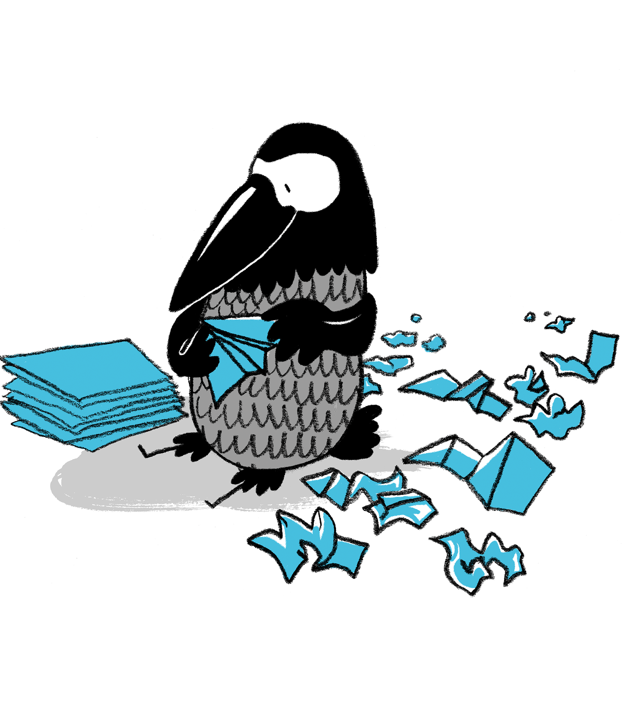
Sinnikkyys
Sinnikkyys on päättäväisyyttä pitäytyä kiinni tekemisessä, jatkamista mahdottomaltakin tuntuvaan haasteen edessä ja toipumiskykyä hankaluuksien jälkeen.
Sinnikkyys on tärkeä voima itsesäätelyn tukemisessa. Sinnikäs ihminen jaksaa yrittää vaikeitakin asioita ja tehdä paljon työtä.
(Lue lisää: Uusitalo-Malmivaara, L. ja Vuorinen, K. 2016. Huomaa hyvä!
Näin ohjaat lasta ja nuorta löytämään luonteenvahvuutensa. PS-kustannus. S. 98-106.)

Slide 14
Harjoituksia sinnikkyyteen:
Vahvuusvariksen tarinakirja: Sinnikkyys s. 66-71 – Lennokkiviesti. Tarina ja harjoitteet.
Motivoivan tekemisen löytäminen, valinnanvapaus tehtävien määrässä koulupäivän aikana, jolloin voi kokea näissä onnistumista sinnikkyyteen nojautuen.
Tehtävien pilkkominen pienempiin osiin ja välietapeissa onnistumisesta palkitseminen
Ohjataan oppilasta puhumaan itselleen kauniisti ja kannustavasti, jotta hän jaksaisi kannustaa itsesään eikä luovuttaisi liian helposti. “Minä en kuitenkaan osaa”-asenteen tilalle ajatus, “Minä yritän, minä opettelen, minä opin.”
Epäonnistumisen jälkeen rauhoittuminen itselle parhaalla tavalla ja sen jälkeen uudelleen yrittäminen
Sinnikkyyttä opettavat mm. palapelit, käsityötaidot, soiton opettelu sekä mikä tahansa haaste, joka vaatii pitkän ajan harjoitteita.
Materiaaleja netissä:
Vahvuus 1: Sinnikkyys - Positiivinen kasvatus
Sinnikkyys auttaa saavuttamaan unelmat - Mielen Ihmeet

Slide 15
Lähteet
Kotilainen, P., Uusitalo, L. ja Vuorinen, K. 2020. Huomaa hyvä! Toimintakortit. Positive learning.
Uusitalo-Malmivaara, L. & Vuorinen, K. 2016. Huomaa hyvä! Näin ohjaat lasta ja nuorta löytämään luonteenvahvuutensa. Jyväskylä: PS-kustannus.
Uusitalo-Malmivaara, L. ja Vuorinen, K. 2018. Huomaa hyvä! Vahvuusvariksen bongausopas. Jyväskylä: PS-kustannus.
Uusitalo, L. ja Vuorinen, K. Huomaa hyvä! Vahvuusvariksen tarinakirja. 2021. PS-kustannus.

Slide 16
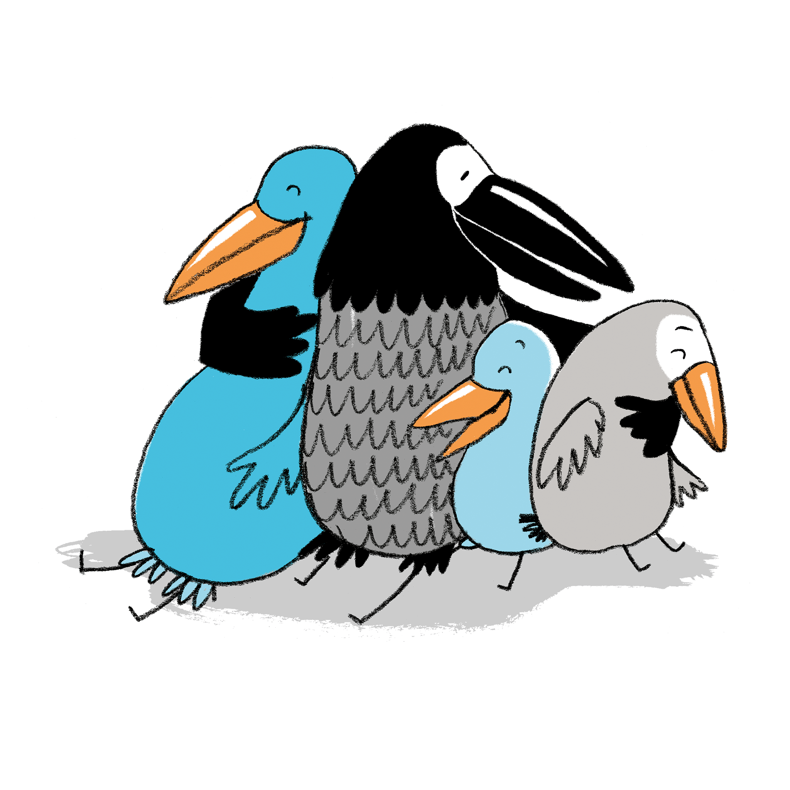
Yhteistyössä
Inklua alkuun-hankkeen kanssa:
©Huomaa hyvä!
©Vahvuusvaris
Seethegood.appby
Positive Learning Oy

